Slide 1
KÖY ÇOCUKLARINA SAHİP ÇIKIYORUZ PROJESİ
DENİZ TERZİ
Proje Koordinatörü
Tokat İl Milli Eğitim Müdürlüğü Ar-Ge

Slide 3
AMAÇ
İlimizin tüm köylerinde ilgi, yetenek, zeka ve çeşitli yeterlilikler bakımından diğer öğrencilerden iyi durumda olan parlak zekalı ancak imkana ulaşma konusunda bir takım engellerle karşılaşmış öğrencilere ulaşmak,
İlçe bazında ve sınıf bazında belirleyerek ihtiyaç analizi yapmak,
Sosyal, kültürel gelişimlerine katkı sağlamak; sosyal devlet anlayışına uygun olarak devletin sıcak elini üzerlerinde hissetmelerini ve yalnız olmadıklarını bilmelerini sağlamak.

Slide 4
KAPSAM
Proje özellikle ilimiz köylerinde ve kırsal yerleşmelerinde yaşayan, maddi durum açısından oldukça dezavantajlı olan, üstün yetenekli-üstün zekalı 1-4. Sınıf İlkokul çocuklarına yönelik olarak uygulanacaktır.
Okulunuzda ortaokulda okuyan ve aynı durumda olduğunu düşündüğünüz öğrenci varsa bunu da belirtebilirsiniz.
Sayının çok olması durumunda öncelik ilkokulu öğrencileri olacaktır.

Slide 5
UYGULAMALAR
burs programı başlatmak,
kıyafet yardımı,
kitap yardımı yapmak, kitap okuma kültürü oluşturmak
özel ihtimam göstermek;
konserlere,
müze ziyaretlerine,
bilim merkezi gezilerine,
Tokat’ın tarihi bölgelerine gezilerine götürmek,
Akıl-Zeka oyunları öğretmek, şartlar uygun olursa (Valilikten ödenek çıkarsa) okulunda atölye kurmak,

Slide 6
OKUL İDARECİ VE SINIF ÖĞRETMENLERİNDEN BEKLENTİLER
Projenin uygulanabilmesi için iletişim kanallarının sürekli açık tutulması önem arz etmektedir. Bu sebeple idareci ve sınıf öğretmeninin güncel iletişim bilgileri (cep telefonu, mail vb) proje koordinatöründe mutlaka bulunmalıdır.
Belirlenen öğrenci yada öğrencilerin takibi proje için önemlidir. Öğrencinin ilgi ve ihtiyaçları süreçte değişebilir. Bu değişim gerçekleştiğinde proje koordinatörü ile iletişime geçilmelidir.

Slide 7
OKUL İDARECİ VE SINIF ÖĞRETMENLERİNDEN BEKLENTİLER
Projenin başlangıç aşamalarında öğrenci başarı durumunun (yetenek veya zeka) tespiti önemlidir. Bu konuda iş birliğine açık olunmalıdır.
Projenin başlangıç aşamasında öğrenciler için uygulanacak anket ve formlar düzenli bir şekilde uygulanmalıdır.
Proje sürecinde planlanan gezi ve sosyal etkinliklerin velilere duyurulmasında, izin belgelerinin alınıp birime ulaştırılmasında iş birliği yapılmalıdır.
Projenin okulda yapılan uygulamalarında proje tanıtımında kullanılacak fotoğraf ve videoları çekilmesi ve proje koordinatörüne iletilmesi

Slide 8
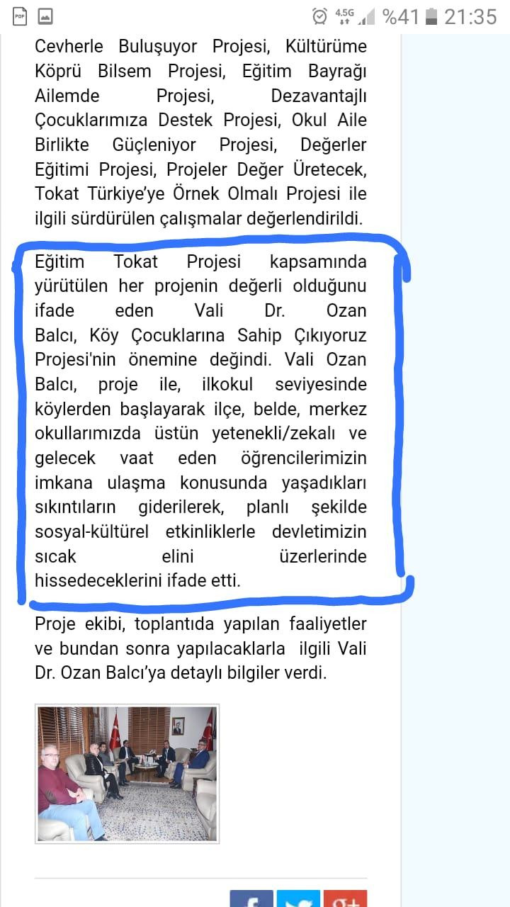
Vali Bey’in son Toplantıda
Projemizle İlgili Görüşü

Slide 9
OKULLARIMIZ İÇİN EYLEM PLANI
F. No | Faaliyet | Zaman
1 | Projeye dahil olacak idareci bilgilerinin toplanması https://goo.gl/Ufk5AC | 8 Ocak 2019
2 | Tespit edilen öğrencilere yönelik İhtiyaç formunun doldurulması, öğrenci bilgilerinin toplanması | 9 Ocak 2019

Slide 10
ÖZETLE;
Sınıfında arkadaşlarına göre başarılı ama maddi açıdan yetersiz çocuklara maddi destekler, sosyo-kültürel geziler ve faaliyetler (sinema, avm gezisi, Tokat-Amasya-İstanbul vb geziler), öğrencilere hayallerinde olan bir takım küçük hediyeler(örn: saat, çalışma masası, kitap setleri, kırtasiye,oyuncak, tuttuğu takımın forması vb) alınması
Bu amaçla ihtiyaç formunun 9 Ocak Çarşamba Vali Bey’in masasında olması gerekiyor.
Sayı sınırlaması yoktur. Ortaokul öğrencileri de yazılabilir

Slide 11
ÖĞRETMEN CEVHERLE BULUŞUYOR PROJESİ
DENİZ TERZİ
Proje Koordinatörü
Tokat İl Milli Eğitim Müdürlüğü Ar-Ge

Slide 13
AMAÇ
Projemizin amacı; köylerden başlayarak ilçe, belde, merkez okullarımızda üstün yetenekli- üstün zekalı olan ve gelecek vaat eden öğrencilerimizin BİLSEM'e, STEM'e ve gelişimleri için gerekli olan imkanlara ulaşamamaları konusundaki engellerini tespit etmek ve bu engelleri ortadan kaldıracak çözüm önerilerini sunarak hayata geçirmek.

Slide 14
UYGULAMALAR
Öğrencilerin tespiti,
Öğrenci problemlerinin belirlenmesi (aile eğitimsizliği, maddi yetersizlikler vb)
Öğretmen eğitimi
Aile eğitimi
Burs programı
Akademik başarı izleme
Öğrenciyi DYK, BİLSEM, STEM imkanlarına ulaştırma
Yapılandırılmış gezi faaliyetleri
Destek Eğitim Odası açılması

Slide 15
OKUL İDARECİ VE SINIF ÖĞRETMENLERİNDEN BEKLENTİLER
Projenin başlangıç aşamalarında öğrenci başarı durumunun (yetenek veya zeka) tespiti önemlidir. Bu konuda iş birliğine açık olunmalıdır.
Projenin başlangıç aşamasında öğrenciler için uygulanacak anket ve formlar düzenli bir şekilde uygulanmalıdır.
Proje sürecinde planlanan gezi ve sosyal etkinliklerin velilere duyurulmasında, izin belgelerinin alınıp birime ulaştırılmasında iş birliği yapılmalıdır.
Projenin okulda yapılan uygulamalarında proje tanıtımında kullanılacak fotoğraf ve videoları çekilmesi ve proje koordinatörüne iletilmesi

Slide 16
OKUL İDARECİ VE SINIF ÖĞRETMENLERİNDEN BEKLENTİLER
Projenin uygulanabilmesi için iletişim kanallarının sürekli açık tutulması önem arz etmektedir. Bu sebeple idareci ve sınıf öğretmeninin güncel iletişim bilgileri (cep telefonu, mail vb) proje koordinatöründe mutlaka bulunmalıdır.
Belirlenen öğrenci yada öğrencilerin takibi proje için önemlidir. Öğrencinin ilgi ve ihtiyaçları süreçte değişebilir. Bu değişim gerçekleştiğinde proje koordinatörü ile iletişime geçilmelidir.

Slide 17
OKULLARIMIZ İÇİN EYLEM PLANI
F. No | Faaliyet | Zaman
1 | Projeye dahil olacak idareci bilgilerinin toplanması https://goo.gl/Ufk5AC | 8 Ocak 2019
3 | Üstün zekalı-yetenekli olduğu düşünülen öğrencilerin tespiti | 9-18 Ocak 2019
4 | Tespit edilen öğrencilere yönelik Gözlem Formunun doldurulması | 2.Dönem
5 | BİLSEM faaliyetlerine katılacak öğrenci planlamalarının yapılması | 2.dönem
Köy Çocuklarına Sahip Çıkıyoruz Projesindeki Öğrenciler Bu Projeye de Kaynak Olabilir.

Slide 18
ÖZETLE;
Parlak zekalı ve geliştirilecek yeteneği( resim,müzik,spor) olduğu düşünülen öğrencilerin tespiti taranması ve gelişimine yönelik faaliyetlerin planlanması

